Slide 1

Random password
ランダムパスワード
スーパーAIクリエイター専攻 3年生 ファンディンドゥック

Slide 2
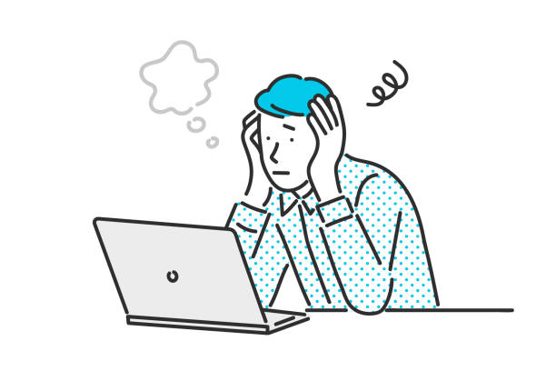
新しいアカウントを作成する時 （SNSやいろんなブログなど）使うパスワード
・パスワードを強化
・パスワードの重複を避ける

Slide 3
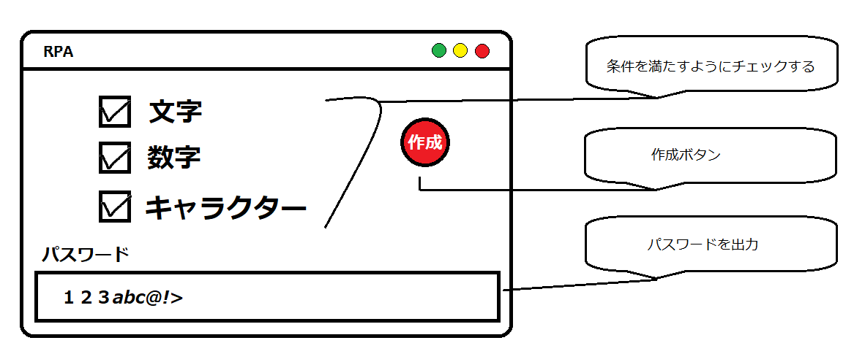
機能紹介

Slide 4
今後の発展
・出力したパスワードを自動保存される機能
・パスワードを作成後、手帳みたいなもので ID とパスワードとサイトをメモ

Slide 5
ご清聴ありがとうございました

